Slide 1


,Rzeczpospolita Obojga Narodów i Królestwo Hiszpanii. Na straży dwóch krańców Europy”
"La Mancomunidad de las Dos Naciones y el Reino de España. Guardianes de los dos extremos de Europa"
PROJEKT FINANSOWANY PRZEZ MINISTERSTWO SPRAW ZAGRANICZNYCH RZECZPOSPOLITEJ POLSKIEJ W KONKURSIE „POLONIA I POLACY ZA GRANICĄ 2024 – WYDARZENIA I INICJATYWY POLONIJNE”
PROYECTO FINANCIADO POR EL MINISTERIO DE ASUNTOS EXTERIORES DE LA REPÚBLICA DE POLONIA EN EL CONCURSO "POLONIA Y LOS POLACOS EN EL EXTRANJERO 2024 - EVENTOS E INICIATIVAS POLACAS"

Slide 2
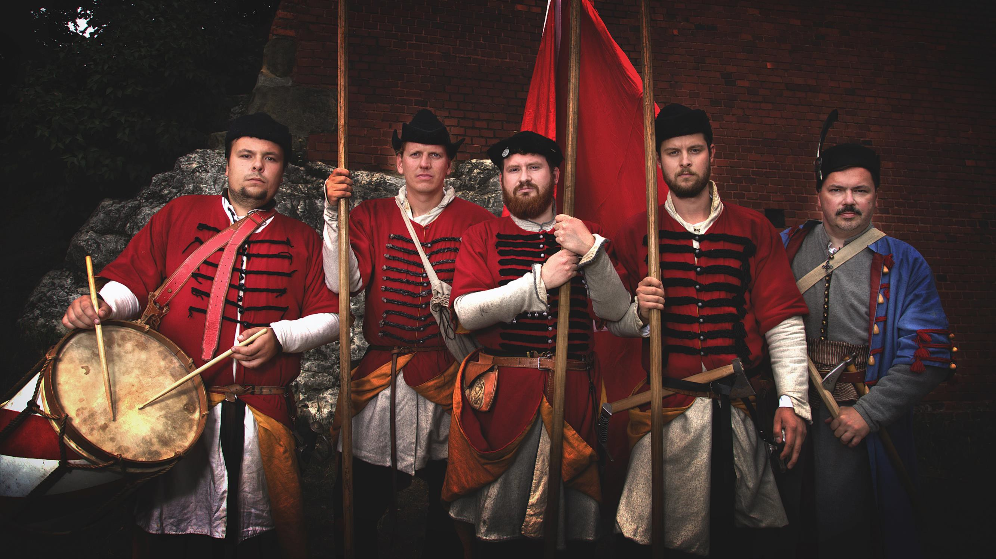
Stowarzyszenie Pospolite Ruszenie zaprasza:

Slide 3
WARSZTATY DEBAT
I ARGUMENTACJI

Slide 4
PO CO DYSKUTOWAĆ?

Slide 5
DZIĘKI DYSKUSJI MOŻEMY
POZNAĆ LEPIEJ SWOJĄ
WŁASNĄ HISTORIĘ.
ZROZUMIEĆ SWOJĄ KULTURĘ
I
ODKRYĆ NIESAMOWITE OPOWIEŚCI.

Slide 6
Dyskusja pomaga:
- zrozumieć świat
- poznać inne poglądy
- rozszerzyć wiedzę
- poczuć satysfakcję
- uzyskać wpływ na rzeczywistość

Slide 7
PROBLEMY Z DYSKUSJĄ
Polaryzacja – tworzenie wrogości
Ad personam – atakowanie ludzi a nie poglądów
Emocje zamiast logiki
Dyskurs polityczny: syndrom oblężonej twierdzy, zamykanie się w bańce informacyjnej i brak otwartości na cudze poglądy

Slide 8
ARGUMENTACJA

Slide 9
CZYM JEST ARGUMENT?
Zbiór twierdzeń zorganizowanych tak, żeby podkreślić związek pomiędzy nimi i udowodnić, że kiedy zaakcepceptujemy jedno to inne, będące częścią tego samego zbioru również powinniśmy przyjąć.

Slide 10
Brzmi skomplikowanie…
Tak naprawdę argument to po prostu sposób na udowodnienie jednego twierdzenia za pomocą innych- takich które wiemy, że są prawdziwe.
Inaczej nazywamy to wnioskowaniem

Slide 11
NA CZYM BUDOWAĆ ARGUMENTY?
na podobieństwach i porównaniach
na przyczynach i związkach przyczynowo – skutkowych
na okolicznościach
na miejscu, czasie i sposobie

Slide 12
DYSKUSJA TO WOJNA
ARGUMENT TO BROŃ
WIEDZA TO AMUNICJA
Pamiętaj, że dobre i sprawdzone informacje to klucz do argumentowania.

Slide 13
JAK ARGUMENTOWAĆ?
Przygotuj się! Przeanalizuj problem, poddaj go własnej krytyce, dostrzegaj przyczyny i skutki, bądź otwarty na inne poglądy i dane.
Dostosuj się do odbiory – nie komplikuj niepotrzebnie, poruszaj tematy ważne dla odbiorcy. Zachowuj się odpowiednio i stosuj język adekwatny do grupy docelowej
Przygotuj się do odpowiedzi na pytania – które się nasuwają same w związku z argumentem

Slide 14
JAK ARGUMENTOWAĆ?
Szanuj przeciwnika – postaraj się go zrozumieć, walcz z jego poglądami a nie nim samym
Bądź otwarty na zmianę – dyskutujemy aby się nawzajem przekonać, a to oznacza, że i my możemy zostać przekonani!
Bądź rzeczowy i trzymaj się tematu
Bądź rzetelny i logiczny – stosuj argumenty a nie sztuczki
Jeżeli coś twierdzisz to TY musisz to udowodnić!

Slide 15
JAK ZBUDOWAĆ ARGUMENT
,,SEXI”?
State - nazwa=Teza argumentu
Explain – wytłumaczenie=Opis
Ilustrate - Przykład

Slide 16
JAK BUDOWAĆ DOBRE ARGUMENTY
Wykaż wartość rozwiązania problemu – jego konieczność, pilność i obiektywizm
Stosuj przykłady – analogia do znanej sytuacji z rzeczywistości, odwołaj się do historii, badań naukowych i statystyk, wskaż przykłady z dzieł kultury (książek, filmów), oprzyj się o zdanie autorytetu. UWAŻAJ NA KONTRPRZYKŁADY
Uporządkuj argumenty w odpowiedniej kolejności wg jednego z podziałów:
              Od najważniejszego do najsłabszego
              Od najsłabszego do najmocniejszego
              Użyj najmocniejszych a słabsze zostaw w rezerwie
              Użyj mocnych na początku i końcu

Slide 17
ERYSTYKA
Czyli o tym, że nie wszystkie zagrania retoryczne są czyste.

Slide 18
JAK NIE BUDOWAĆ ARGUMENTÓW
Nie upraszczaj i nie manipuluj – np. nie twórz chochoła, nie przypisuj złych intencji, nie naginaj argumentów przeciwko logice
Nie skupiaj się na autorytetach
Skupiaj się na treści a nie formie wypowiedzi przeciwnika, nie daj się sprowokować

Slide 19
,,Waćpan jest ze wsi to i Pana słowa nic nie warte!”
Czyli o argumencie ad personam (ad hominem)

Slide 20
Autorytet nie wygra za ciebie dyskusji…
Wystrzegaj się argumentów
Ad Verecundiam

Slide 21
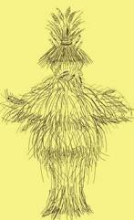

,, Sofizmat rozszerzenia”- czyli przeciwstawianie się tezie, która nie padła

Slide 22
WYSTĄPIENIA PUBLICZNE

Slide 23
OCZYWISTE:
Przemówienie dyrektora szkoły z okazji rozpoczęcia roku szkolnego. ● Wywiad w radiu. ● Debata telewizyjna kandydatów na prezydenta. ● Wystąpienie piłkarza na konferencji.
NIEOCZYWISTE:
Wykład nauczyciela. ● Przemowa motywacyjna trenera koszykówki do szkolnej drużyny. ● Kazanie księdza podczas mszy świętej. ● Opowieść przy ognisku podczas wyjazdu z przyjaciółmi. ● Odpowiedź ustna przy tablicy na lekcji matematyki.

Slide 24
PODSTAWOWE ZASADY PRZEMAWIANIA PUBLICZNEGO
– Mówca powinien dostosować się do odbiorców i kontekstu wystąpienia
– Mówca powinien być pewnym siebie i przekonanym do tego co mówi.
- Mówca powinien mówić tak, by osiągać założone przez siebie cele.

Slide 25
JAK MÓWI MÓWCA?
– nie mówi za szybko
- mówi wyraźnie (dykcja)
– dba o „melodię” zdań – unika monotonnego lub nadmiernie przerywanego tonu
stosuje pauzy i akcenty
panuje nad stresem

Slide 26
JAK MÓWI MÓWCA?
- dobiera odpowiednie słowa (nie stosuje slangu i mowy potocznej)
- unika błędów gramatycznych. Czyli takich związanych z odmianą wyrazów, zastosowaniem końcówek oraz szykiem zdania.
- dba o logikę i płynność wypowiedzi (nie przerywa ciągu logicznego i nie robi dygresji)
- unikaj używania sformułowań, których brzmienia czy znaczenia nie jest pewien.

Slide 27
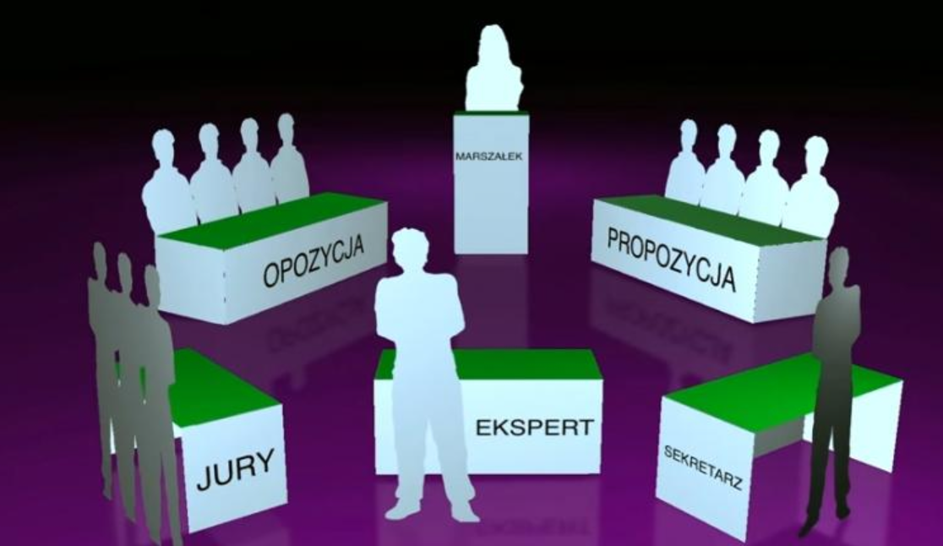
DEBATY OKSFORDZKIE

Slide 28
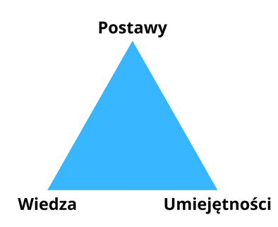
PO CO DEBATOWAĆ?

Slide 29
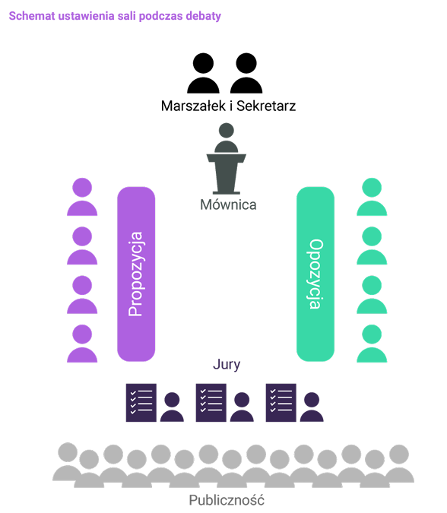
UCZESTNICY DEBATY
MARSZAŁEK
Czuwa nad porządkiem debaty.
Dba o uroczysty i spójny charakter przebiegu debaty.
Ma prawo napominać mówców i publiczność, może odebrać im głos, a nawet wyprosić z Sali w skrajnych przypadkach.
Może mu asystować Sekretarz, który liczy czas i informuje o jego upływie uczestników.

Slide 30
UCZESTNICY DEBATY
PROPOZYCJA
Podstawowym zadaniem drużyny Propozycji jest UDOWODNIENIE prawdziwości tezy (obrona tezy).
Mówcy, w toku swoich wystąpień, muszą swoją argumentacją wykazać, że zawarte w tezie postulaty, bądź stwierdzenia, są słuszne lub prawdziwe.
Nie ma znaczenia, czy Mówcy zgadzają się z tezą, tylko czy potrafią argumentować!

Slide 31
UCZESTNICY DEBATY
OPOZYCJA
Podstawowym zadaniem tej drużyny jest wykazanie, że teza postawiona w debacie jest błędna lub nieprawdziwa.
Opozycja argumentuje przeciw tezie (atakuje tezę), starając się jednocześnie wykazać błędy w argumentacji przeciwnika.
Tak samo jak przy Propozycji nie ma znaczenia stosunek do tezy. Musimy wykazać się kontrargumentacją.

Slide 32
UCZESTNICY DEBATY
SĘDZIOWIE
Sędziowie, oceniają debatę na podstawie kryteriów zawartych w karcie oceny oraz własnego doświadczenia.
Na sędziów powinno się wybrać osoby neutralne o szerokiej wiedzy ogólnej, dzięki której będą mogły ocenić spójność argumentów.
Sędziowie oceniają mówców z osobna, jak i drużyny jako całość. Biorą pod uwagę jakość i ilość argumentacji oraz jej wewnętrzną spójność.

Slide 33
UCZESTNICY DEBATY
PUBLICZNOŚĆ
Wszystkie osoby niepełniące czynnej funkcji w debacie.
Zdarza się, że Publiczność, jako organ demokratyczny, przyznaje wygraną jednej z drużyn.

Slide 34
OGÓLNE ZASADY
Każda osoba mówiąca w debacie ma do wykorzystania taką samą liczbę minut.
Za przekroczenie czasu nalicza się punkty ujemne.
Mówcy zabierają głos kolejno po sobie.
Debatę zaczyna pierwszy mówca Propozycji, potem głos zabiera pierwszy mówca Opozycji, następnie przemawia drugi mówca Propozycji itd.

Slide 35
OGÓLNE ZASADY
Pytania/informacje są zgłaszane przez członków drużyny przeciwnej. Osoba pytająca musi zawsze określić czy zadaje pytanie czy zgłasza informacje. Przyjęcie takiego wtrącenia wymaga od przyjmującego odpowiedzi, która podlega ocenie przez sędziów.
Każdy członek drużyny ma do spełnienia określoną rolę.
Drużyna musi ze sobą współpracować i mówić „jednym głosem”.

Slide 36
ROLE MÓWCÓW
PIERWSI MÓWCY
Rozpoczynają debatę.
Ich zadaniem jest przedstawienie i wytłumaczenie jak drużyna rozumie daną tezę, jakie zajmuje wobec niej stanowisko oraz zarysować linię argumentacyjną swojej drużyn.
Szczególnie ważna rola dla mówcy Propozycji

Slide 37
ROLE MÓWCÓW
DRUDZY MÓWCY
Ich celem jest rozwinięcie argumentacji.
To na drugich mówcach w największym stopniu spoczywa obowiązek przedstawienia argumentów drużyny, ich wyjaśnienie i udowodnienie.
Mówca propozycji przedstawi argumenty za tezą a Opozycji przeciwko tezie – lecz jeszcze nie przeciwko usłyszanym argumentom Propozycji.

Slide 38
ROLE MÓWCÓW
TRZECI MÓWCY
Powinni skupić się w swych wystąpieniach na kontrargumentacji. Dobry trzeci mówca jest w stanie obalić wszystkie argumenty przeciwnika, pokazując błędy logiczne lub zły dobór przykładów przez drugą stronę.
Trzeci mówca obu stron powinien w trakcie debaty przysłuchiwać się uważnie wystąpieniom poprzedników i notować usłyszane słabe punkty ich wystąpień.

Slide 39
ROLE MÓWCÓW
CZWARCI MÓWCY
Ich zadaniem jest podsumowanie debaty i dokonanie swoistego resume stanowiska swojej drużyny.
Powinni przypomnieć jak drużyna rozumie tezę, jakie są jej najważniejsze argumenty, gdzie w debacie pojawił się spór oraz dlaczego drużyna mówcy go wygrała.
W ramach podsumowania lub przed jego rozpoczęciem, czwarci mówcy mogą dokończyć polemikę z argumentami adwersarzy.

Slide 40
PODSUMOWUJĄC...
https://www.youtube.com/watch?v=jZSPDIl4JeM&t=348s – jak wyglądają debaty w praktyce film instruktażowy.

Slide 41
ZADEBATUJMY!

Slide 42
TEZA NA DZIŚ:
Kultura polskiego sarmatyzmu i hiszpańskiego "Siglo de Oro" mają ze sobą wiele wspólnego.

Slide 43


DZIĘKUJEMY ZA UWAGĘ!
Prezentacja jest dostępna na licencji Creative Commons Uznanie autorstwa 4.0 Międzynarodowa. Pewne prawa zastrzeżone na rzecz Stowarzyszenia Pospolite Ruszenie oraz Marka Piwońskiego i Urszuli Wrony. Utwór powstał w ramach zlecenia przez MSZ zadań w zakresie wsparcia Polonii i Polaków za granicą w 2024 roku. Zezwala się na dowolne wykorzystanie utworu, pod warunkiem zachowania ww. informacji, w tym informacji o stosowanej licencji i o posiadaczach praw.

